Slide 1

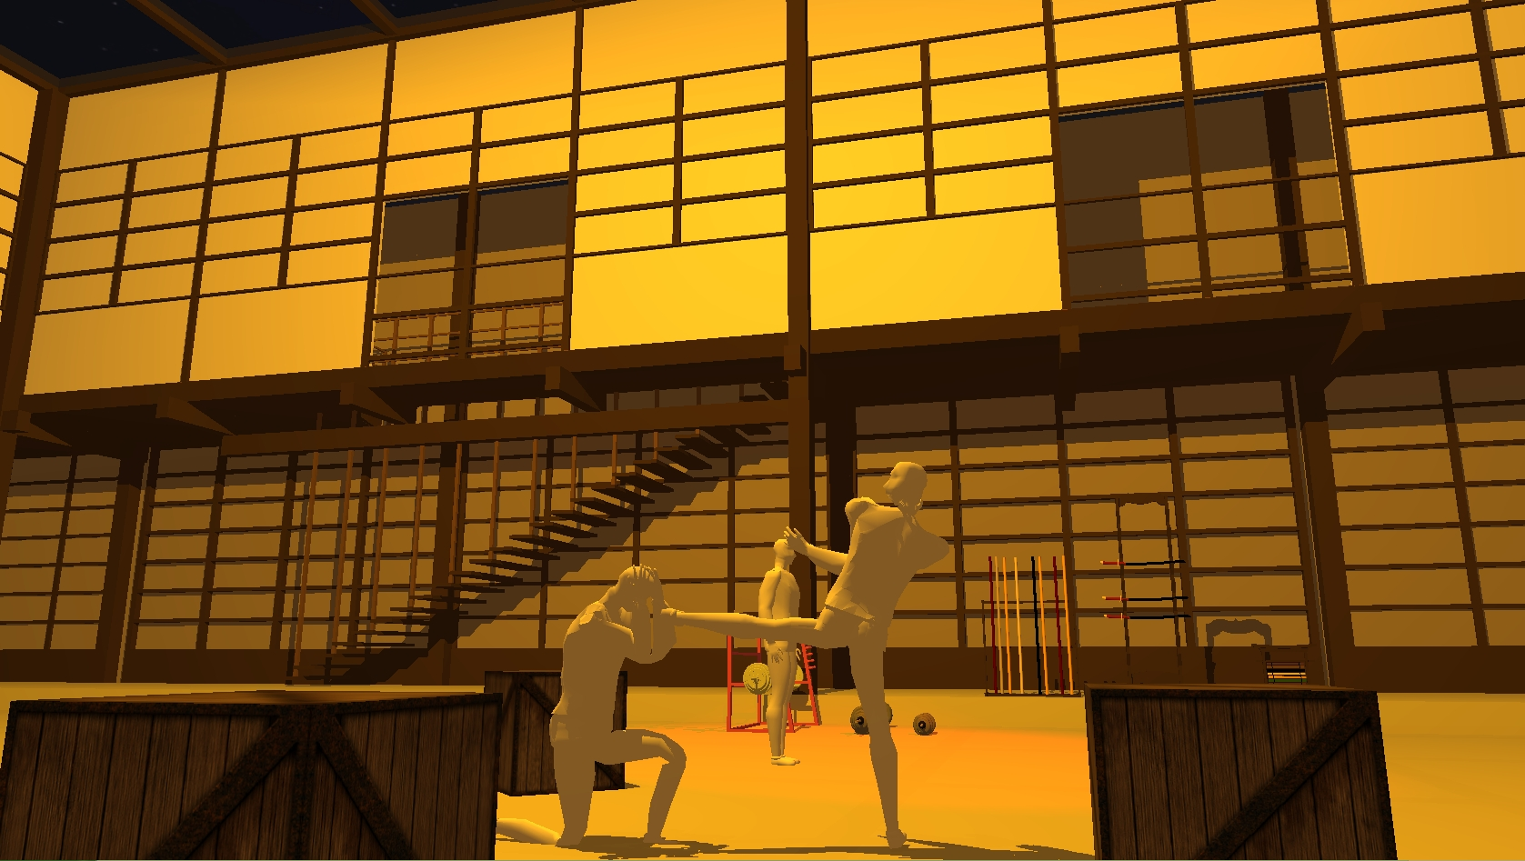
Techniki programowania gier - Fizyka
  Dariusz Maciejewski
  promotor: prof. nzw. dr hab. inż. Przemysław Rokita

Slide 2
Plan prezentacji
Wykrywanie kolizji
  metody a posteriori i a priori
  wykrywanie przecinających się trójkątów
  optymalizacje
Fizyka ciał sztywnych
  z ograniczeniami
Szmaciane lalki

Slide 3
Wykrywanie kolizji
Metoda a priori
  nie pozwala na przecięcie się obiektów
  silnie uzależniona od silnika fizycznego
  skomplikowana matematycznie
Metoda a posteriori
  obiekty mogą się przeciąć
  niezależna od silnika fizycznego
  prosta matematycznie

Slide 4
Wykrywanie kolizji
Wykrywanie przecinających się trójkątów
  prosta postawa matematyczna
  bardzo duża ilość danych do przetworzenia
Poszukiwanie prostszych, mniej oczywistych metod
  płaszczyzny rozdzielające wierzchołki
  wciąż bardzo wolne, przy tak dużej ilości danych

Slide 5
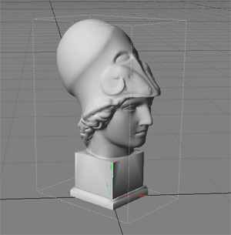
Wykrywanie kolizji
Optymalizacje
  przycinanie zbioru trójkątów
  (skomplikowane obiekty)
    hierachie brył otaczających
      sfery, sześciany zorientowane
    czy potrzebna nam jest tak
    duża dokładność?
obrazek ze strony: http://www.wikipedia.org

Slide 6
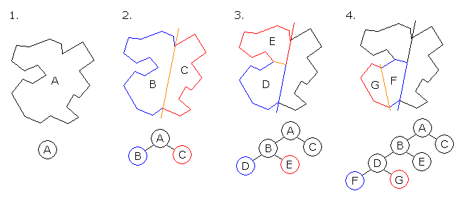
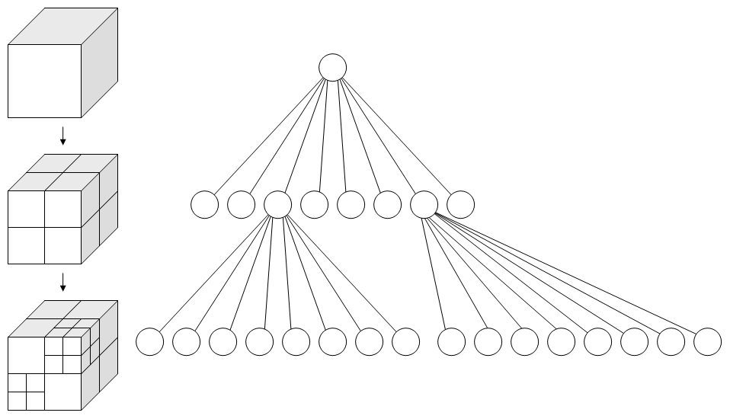
Wykrywanie kolizji
Optymalizacje
  wybór potencjalnych obiektów
  (duża ilość obiektów)
    BSP, Quadtree, Octree
Obrazki ze strony: http://www.wikipedia.org

Slide 7
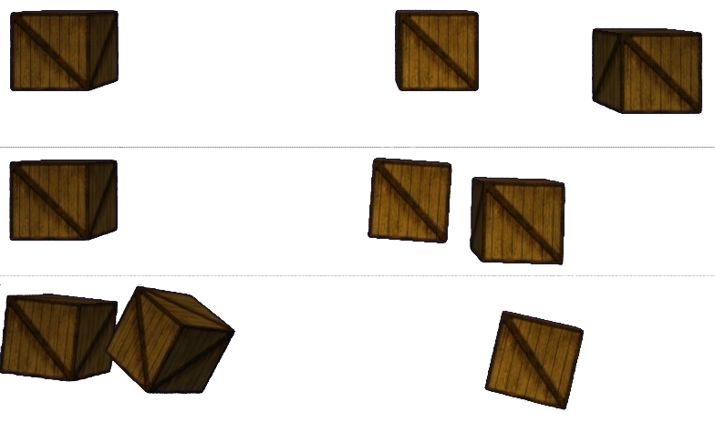
Fizyka ciał sztywnych
Podejście tradycyjne – wykorzystanie opisu dynamicznego znanego z lekcji fizyki
  x_{t+1} = x_{t} + v_{t+1}*Δt
  v_{t+1} = v_{t} + a*Δt
  ponadto równania ruchu kątowego
Całkowanie Verlet'a
  x_{t+1} = 2x_{t} – x_{t-1} + a*Δt²

Slide 8
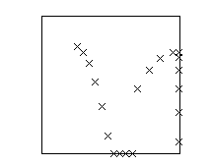
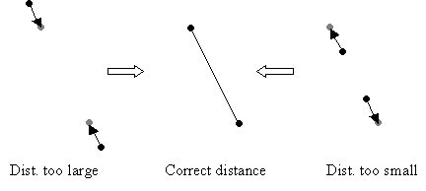
Fizyka ciał sztywnych
Cykl pracy silnika fizycznego Verlet'a
  zebranie sił oddziałujących na cząsteczki
  policzenie nowych pozycji cząsteczek
  zapewnienie spełnienia ograniczeń
obrazki ze strony: http://www.gamasutra.com/resource_guide/20030121/jacobson_01.shtml

Slide 9
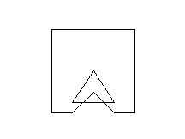
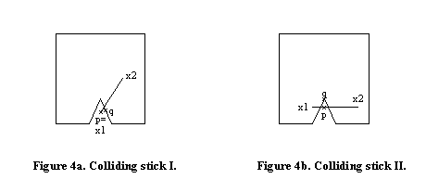
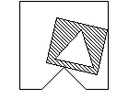
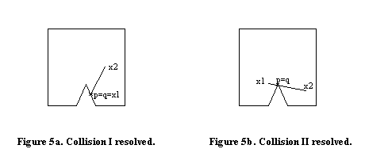
Fizyka ciał sztywnych
Bardziej skomplikowane kolizje
obrazki ze strony: http://www.gamasutra.com/resource_guide/20030121/jacobson_01.shtml

Slide 10
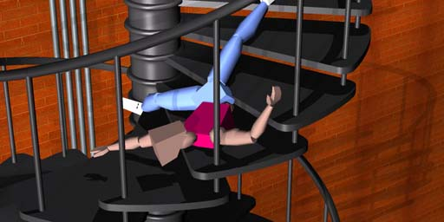
Szmaciane lalki
Sposób na dynamiczne tworzenie animacji
Szkielet to zbiór ciał sztywnych połączonych systemem ograniczeń
  algorytm Featherstone‘a
  całkowanie Verlet’a
  odwrotna kinematyka
  mieszana lalka
  animacja proceduralna
obrazek ze strony: http://www.wikipedia.org

Slide 11
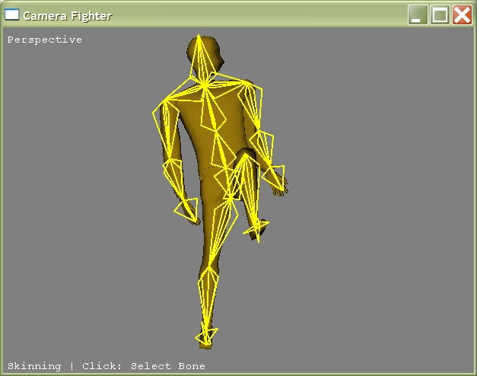
Moja praca magisterska

Slide 12
Literatura
‘Perełki programowania gier – tom 1’ pod redakcją Marka DeLoura – Helion 2002
Collision Detection - Wikipedia
http://en.wikipedia.org/wiki/Collision_detection
'Faster-Triangle Intersection Tests' autorstwa Oliviera Devillers i Philippe Guigue z INRIA
http://citeseer.ist.psu.edu/687838.html
Physically Based Modeling: Principles and Practice
http://www.cs.cmu.edu/~baraff/sigcourse/
Ragdoll Physics - Wikipedia
http://en.wikipedia.org/wiki/Ragdoll_physics

Slide 13
Game over
Dziękuję za uwagę.
Pytania?

